Slide 1
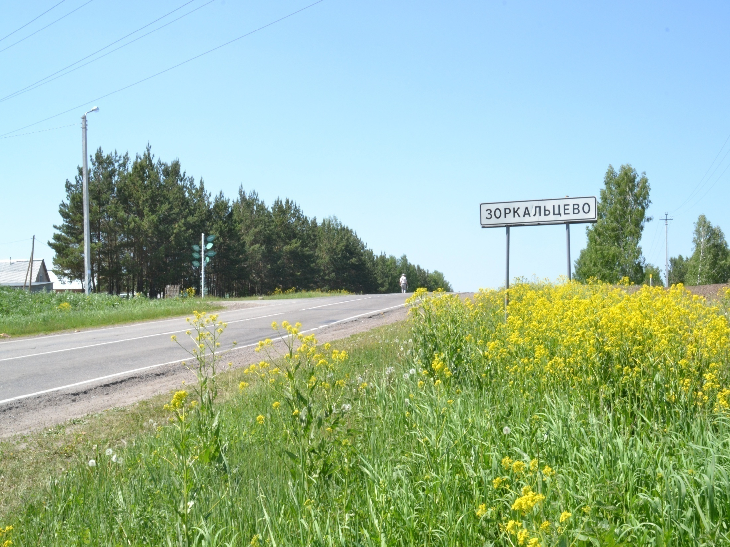
Зоркальцевское Сельское Поселение Томского района Томской области
Проект бюджета
на 2024 год и плановый период 2025 -2026 годов»

Slide 2

Уважаемые жители Зоркальцевского сельского поселения.
Администрация Зоркальцевского сельского поселения предлагает вам Решение Совета Муниципального образования «Зоркальцевское сельское поселение» № 14.1 от 16.11.2023 года
«Об утверждении проекта бюджета Зоркальцевского сельского поселения на 2024 год и плановый период 2025-2026 годов в первом чтении».
Цель презентации - это предоставление вам информации о формировании бюджета поселения в доступной форме, повышение финансовой грамотности населения, мотивация граждан на обратную связь, подготовку обращений и местных инициатив.
В настоящем выпуске мы познакомим вас с основами формирования бюджета, представим общие сведения о доходах и расходах бюджета, информацию о планируемых объемах расходов на реализацию муниципальных программ Зоркальцевского сельского поселения.
В.Н. Лобыня
Главы поселения (Глава Администрации)

Slide 3
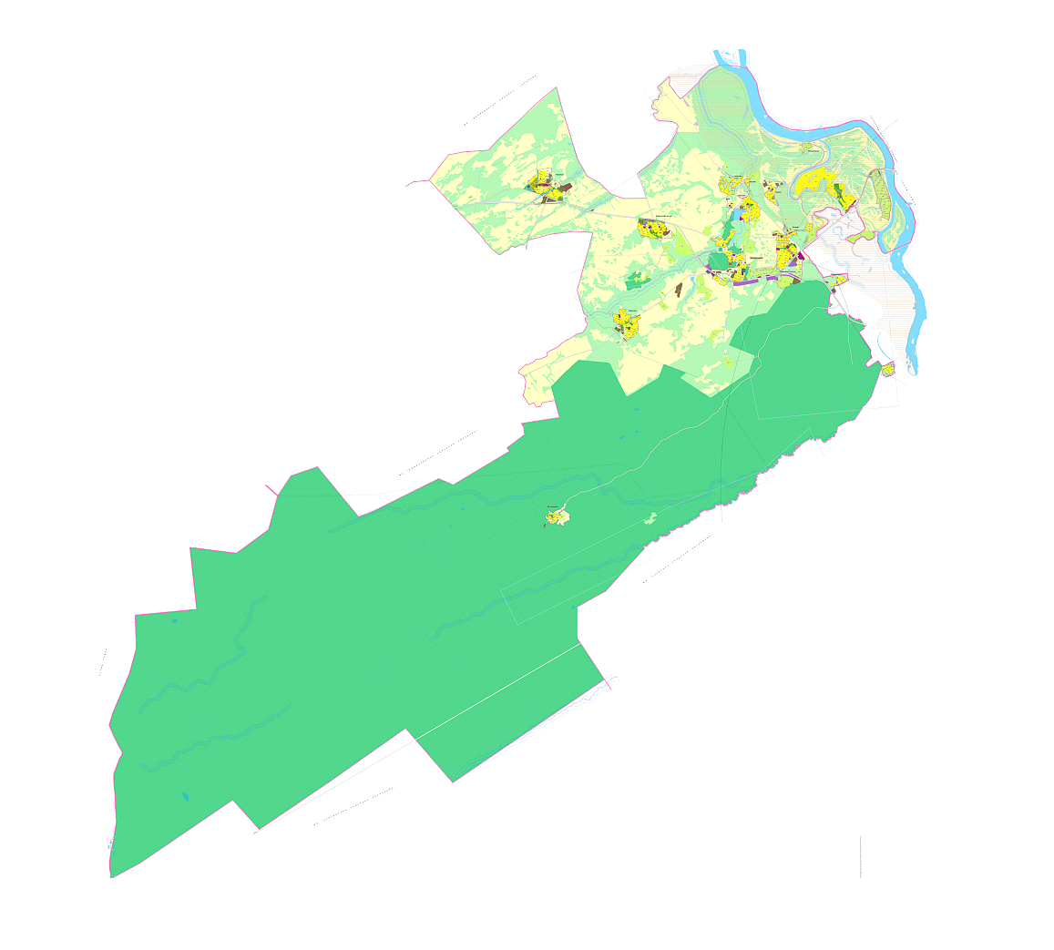

В состав Зоркальцевского сельского поселения входит
13 населенных пунктов
По состоянию на 01.11.2023 года в поселении на постоянной основе проживают 7158 человек

Slide 4
ГЛОССАРИЙ
Бюджет - это форма образования и расходования денежных средств, предназначенных для финансового обеспечения задач и функций государства и местного самоуправления.
Консолидированный бюджет - свод бюджетов бюджетной системы Российской Федерации на соответствующей территории (за исключением бюджетов государственных внебюджетных фондов) без учета межбюджетных трансфертов между этими бюджетами.
Бюджетная система Российской Федерации - основанная на экономических отношениях и государственном устройстве Российской Федерации, регулируемая законодательством Российской Федерации совокупность федерального бюджета, бюджетов субъектов Российской Федерации, местных бюджетов и бюджетов государственных внебюджетных фондов.
Доходы бюджета - поступающие в бюджет денежные средства, за исключением средств, являющихся источниками финансирования дефицита бюджета.
Расходы бюджета - выплачиваемые из бюджета денежные средства, за исключением средств, являющихся источниками финансирования дефицита бюджет.
Дефицит бюджета - превышение расходов бюджета над его доходами.
Профицит бюджета - превышение доходов бюджета над его расходами

Slide 5
ГЛОССАРИЙ
Бюджетный процесс - регламентируемая законодательством Российской Федерации деятельность органов государственной власти, органов местного самоуправления и иных участников бюджетного процесса по составлению и рассмотрению проектов бюджетов, утверждению и исполнению бюджетов, контролю за их исполнением, осуществлению бюджетного учета, составлению, внешней проверке, рассмотрению и утверждению бюджетной отчетности.
Сводная бюджетная роспись - документ, который составляется и ведется финансовым органом (органом управления государственным внебюджетным фондом) в целях организации исполнения бюджета по расходам бюджета и источникам финансирования дефицита бюджета.
Текущий финансовый год - год, в котором осуществляется исполнение бюджета, составление и рассмотрение проекта бюджета на очередной финансовый год (очередной финансовый год и плановый период).
Очередной финансовый год - год, следующий за текущим финансовым годом.
Плановый период - два финансовых года, следующие за очередным финансовым годом.
Получатель бюджетных средств (получатель средств соответствующего бюджета) - орган государственной власти (государственный орган), управления государственным внебюджетным фондом, орган местного самоуправления, орган местной администрации, находящееся в ведении главного распорядителя (распорядителя) бюджетных средств казенное учреждение, имеющие право на принятие и (или) исполнение бюджетных обязательств от имени публично-правового образования за счет средств соответствующего бюджета
Бюджетные ассигнования - предельные объемы денежных средств, предусмотренных в соответствующем финансовом году для исполнения бюджетных обязательств.

Slide 6
ГЛОССАРИЙ
Главный распорядитель бюджетных средств (главный распорядитель средств соответствующего бюджета) - орган государственной власти (государственный орган), орган управления государственным внебюджетным фондом, орган местного самоуправления, орган местной администрации, а также наиболее значимое учреждение науки, образования, культуры и здравоохранения, указанное в ведомственной структуре расходов бюджета, имеющие право распределять бюджетные ассигнования и лимиты бюджетных обязательств между подведомственными распорядителями и (или) получателями бюджетных средств, если иное не установлено настоящим Кодексом.
Межбюджетные отношения - взаимоотношения между публично-правовыми образованиями по вопросам регулирования бюджетных правоотношений, организации и осуществления бюджетного процесса
Межбюджетные трансферты - средства, предоставляемые одним бюджетом бюджетной системы Российской Федерации другому бюджету бюджетной системы Российской Федерации.
Дотации - межбюджетные трансферты, предоставляемые на безвозмездной и безвозвратной основе без установления направлений их использования.
Субвенция –межбюджетные трансферты, предоставляемые в целях финансового обеспечения расходных обязательств возникающих при выполнении государственных полномочий Российской Федерации (субъекта Российской Федерации), переданных для осуществления органам местного самоуправления в установленном порядке.
Субсидии –это бюджетные средства, передаваемые бюджету другого уровня, юридическому и физическому лицам на условиях долевого финансирования целевых расходов.
Налогоплательщики -это организации и физические лица, на которых возлагается обязанность по уплате налогов в соответствии с Налоговым кодексом Российской Федерации.

Slide 7
ПРОЕКТ БЮДЖЕТА ЗОРКАЛЬЦЕВСКОГО СЕЛЬСКОГО ПОСЕЛЕНИЯ ОСНОВЫВАЕТСЯ НА:
Принятых Федеральных законах, Распоряжениях Администрации, писем Управления Финансов Администрации Томского района.
Прогнозе социально-экономического развития
муниципального образования «Зоркальцевское сельское поселение»
Основных направлениях бюджетной и налоговой
политики муниципального образования «Зоркальцевское сельское поселение»

Slide 8
ОСНОВНЫЕ ПРАВОВЫЕ АКТЫ, РЕГУЛИРУЮЩИЕ БЮДЖЕТНЫЕ ПРАВООТНОШЕНИЯ
Конституция Российской Федерации
Бюджетный кодекс Российской Федерации
Налоговый кодекс Российской Федерации
ФЗ №131 от 06.10.03 «Об общих принципах организации местного самоуправления в Российской Федерации»
Нормативные акты Томской области, муниципальные правовые акты Томского района, муниципальные правовые акты Администрации Зоркальцевского сельского поселения
Устав муниципального образования «Зоркальцевское сельское поселение»

Slide 9
ЦЕЛЬ И ОСНОВНЫЕ ЗАДАЧИ БЮДЖЕТНОЙ ПОЛИТИКИ Зоркальцевского сельского поселения НА 2023 ГОД И ПЛАНОВЫЙ ПЕРИОД 2024-2025 ГОДОВ
Цель:
Обеспечение долгосрочной сбалансированности и устойчивости финансовой системы Муниципального образования при безусловном исполнении всех принятых обязательств наиболее эффективным способом. Реализация мер по повышению эффективности управления бюджетными расходами
интеграция национальных проектов в муниципальные программы Зоркальцевского сельского поселения
расширение практики осуществления бюджетных расходов на проектных принципах управления
совершенствование управления муниципальным имуществом и сетью учреждений
совершенствование системы межбюджетных отношений
совершенствование технологий и процедур планирования, исполнения расходов бюджета Зоркальцевского сельского поселения
совершенствование механизмов мониторинга и контроля реализации муниципальных программ Зоркальцевского сельского поселения
повышение качества планирования расходов на финансовое обеспечение муниципальных заданий на оказание муниципальных услуг (выполнение работ)

Slide 10
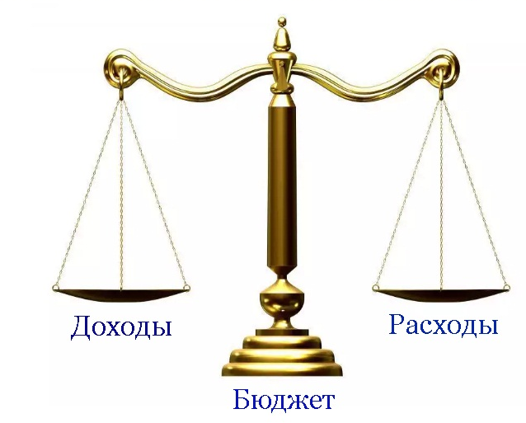
ОСНОВНЫЕ ПАРАМЕТРЫ БЮДЖЕТА Зоркальцевского сельского поселения на 2023 год и плановый период 2024-2025 годов
тыс.руб.
 | 2024 год | 2025 год | 2026 год
Доходы | 54 894,6 | 57 662,9 | 60 779,8
Расходы | 54 894,6 | 57 662,9 | 60 779,8
Финансовый результат | 0,00 | 0,00 | 0,00
Сбалансированный бюджет – это бюджет, в котором доходы соответствуют расходам
рублей
 | 2024 год | 2025 год | 2026 год
Доходы на 1 жителя | 7 669,0 | 8 055,7 | 8 491,2
Расходы на 1 жителя | 7 669,0 | 8 055,7 | 8 491,2

Slide 11


СТРУКТУРА ДОХОДОВ БЮДЖЕТА
ЗОРКАЛЬЦЕВСКОГО СЕЛЬСКОГО ПОСЕЛЕНИЯ
Налоговые доходы
Неналоговые доходы
Безвозмездные поступления
-Акцизы по подакцизным товарам (продукции), производимым на территории РФ
-Единый сельскохозяйственный налог
-Налог на имущество физических и юридических лиц
-Земельный налог
-налог на доходы физических лиц;
-Доходы от сдачи в аренду имущества и земли , находящегося в оперативном управлении органов управления поселений и созданных ими учреждений
Доходы от реализации имущества, находящегося в оперативном управлении учреждений, находящихся в ведении органов управления поселений
-Прочие неналоговые доходы
-Безвозмездные поступления из бюджета Томской области
Томского района:
дотации
субсидии
субвенции
иные межбюджетные трансферты;
-Прочие безвозмездные поступления

Slide 12




ДОХОДЫ БЮДЖЕТА ЗОРКАЛЬЦЕВСКОГО СЕЛЬСКОГО ПОСЕЛЕНИТЯ 2024 год и плановый период 2025-2026 годов
Налоговые доходы:
2024 - 47 429,3 тыс.руб.
2025 - 50 414,1 тыс.руб.
2026 - 53 471,2 тыс.руб
Неналоговые доходы:
2024 - 636,9 тыс.руб.
2025 - 370,4 тыс.руб.
2026 - 374,0 тыс.руб
Безвозмездные
поступления
из бюджета Томского
района:
2024 – 6 828,4 тыс.руб.
2025 – 6 878,4 тыс.руб.
2026 – 6 934,6 тыс.руб.

Slide 13
ДОХОДЫ БЮДЖЕТА ЗОРКАЛЬЦЕВСКОГО СЕЛЬКОГО ПОСЕЛЕНИЯ
Налоговые доходы
Неналоговые доходы
2024 год
2025 год
2026 год
тыс.руб.

Slide 14
НАЛОГОВЫЕ ДОХОДЫ БЮДЖЕТА ЗОРКАЛЬЦЕВСКОГО СЕЛЬСКОГО ПОСЕЛЕНИЯ
2023г.
2024г.
2025г.
2026г.

Slide 15
НЕНАЛОГОВЫЕ ДОХОДЫ БЮДЖЕТА ЗОРКАЛЬЦЕВСКОГО СЕЛЬСКОГО ПОСЕЛЕНИЯ

Slide 16
СТРУКТУРА РАСХОДОВ БЮДЖЕТА ЗОРКАЛЬЦЕВСКОГО СЕЛЬСКОГО ПОСЕЛЕНИЯ
тыс.руб.
Основные направления расходов | 2024 год | 2025 год | 2026 год
Общегосударственные вопросы | 17 254,4 | 17 254,4 | 17 654,4
Национальная безопасность и правоохранительная деятельность | 300,0 | 350,0 | 400,0
Национальная экономика | 4 023,2 | 4 253,2 | 4392,1
Жилищно-коммунальное хозяйство24 | 24 214,2 | 26 942,4 | 29703,3
Культура, кинематография | 8 000,0 | 8 000,0 | 8 000,0
Физическая культура и спорт | 630,0 | 630,0 | 630,0
Межбюджетные трансферты общего характера | 472,8 | 232,9 | 0,0
Итого | 54 894,6 | 57 662,9 | 60 779,8

Slide 17
РАСХОДЫ БЮДЖЕТА Зоркальцевского сельского поселения на 2024 ГОД

Slide 18
КОНТАКТНАЯ ИНФОРМАЦИЯ
Информационный сборник подготовлен Администрацией Зоркальцевского сельского поселения Томского района Томской области
Адрес: Томская область, с. Зоркальцево, ул. Совхозная, 14
Тел. 915-319, 915-475
Адрес электронной почты:
zorkalsp@gov70.ru
Руководитель: Глава Поселения (Глава Администрации)
Лобыня Виктор Николаевич
График работы:
с 9-00 до 17-00,
перерыв с 13-00 до 14-00.

